Slide 1


Beispiele für Berechnungen an
geraden Prismen
Oberflächeninhalt
Volumen
$$O=2∙G+M$$
$$V=G ∙h$$

Slide 2

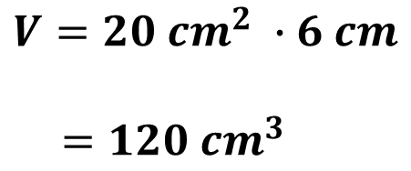






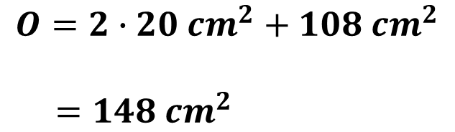



Beispiel 1: Quader
Oberflächeninhalt
Volumen
$$O=2∙G+M$$
$$V=G ∙h$$
mit
$$G=a∙b$$
mit
$$G=20 {cm}^{2}$$
c = 6 cm
$$⟹ G=4 cm ∙5 cm$$
mit
$$h=c=6 cm$$
b = 5 cm
$⟺ G=20 {cm}^{2}$
a = 4 cm
$$V=20 {cm}^{2} ∙6 cm$$
$$=120 {cm}^{3}$$
mit
$$M=2∙\left(a∙c\right)+2∙\left(b∙c\right)$$
b = 5 cm
$$M=2∙\left(4 cm∙6 cm\right)+2∙\left(5 cm∙6 cm\right)$$
a = 4 cm
a = 4 cm
$$⟹M=48 {cm}^{2}+60 {cm}^{2}$$
$$⟺M=108 {cm}^{2}$$
c = 6 cm
$$O=2∙20{ cm}^{2}+108 {cm}^{2}$$
$$=148{ cm}^{2}$$

Slide 3




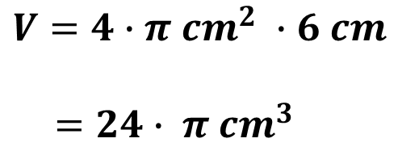

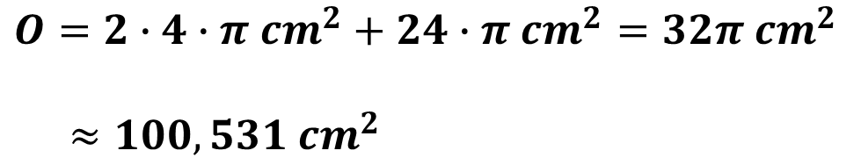

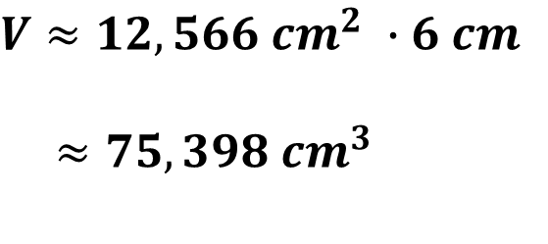



Beispiel 2: Zylinder
Oberflächeninhalt
Volumen
$$O=2∙G+M$$
$$V=G ∙h$$
d = 4 cm
mit
$$G=\frac{1}{4}∙ π∙d^{2}$$
mit
$$G=4∙ π {cm}^{2}$$
$$⟹ G=\frac{1}{4}∙ π∙4^{2}$$
oder
$G≈12,566 {cm}^{2}$
mit
$$h=6 cm$$
$$⟺ G=4∙ π {cm}^{2}$$
h = 6 cm
$$V=4∙π {cm}^{2} ∙6 cm$$
$$=24∙ π {cm}^{3}$$
$⟺ G≈12,566 {cm}^{2}$
mit
$$M=a∙b$$
$$⟹M=U∙h$$
$$V≈12,566 {cm}^{2} ∙6 cm$$
$≈75,398 {cm}^{3}$
$$⟺M=π∙4 cm∙6cm=24 ∙π {cm}^{2}$$
$$O=2∙4∙π{ cm}^{2}+24∙π {cm}^{2}=32π {cm}^{2}$$
$≈100,531 {cm}^{2}$

